Slide 1
Weiber • Sarstedt Strukturgleichungsmodellierung
Foliensammlung
Strukturgleichungsmodellierung 3. Auflage - 2021

Slide 2
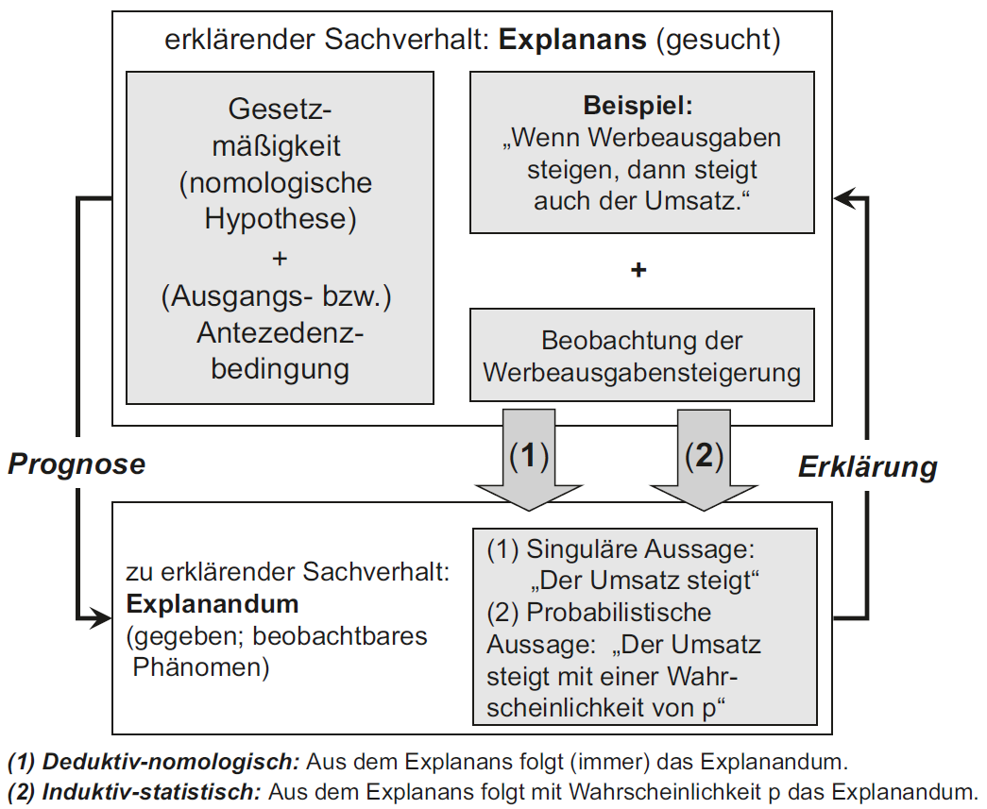
Abbildung 1.1: Hempel-Oppenheim-Schema S. 6

Slide 3
Tabelle 2.1: Interpretation der Höhe von Korrelationen S. 15

Slide 4
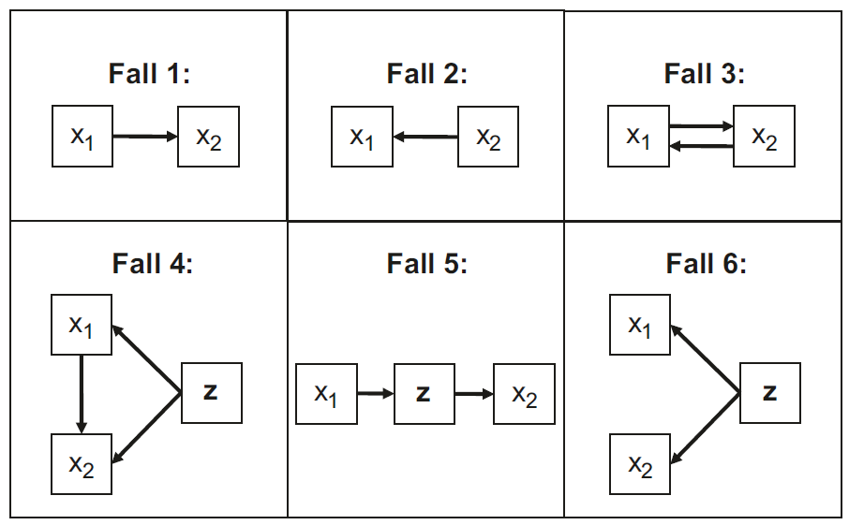
Abbildung 2.1: Kausale Interpretationsmöglichkeiten einer Korrelation (Beispiele) S. 18

Slide 5
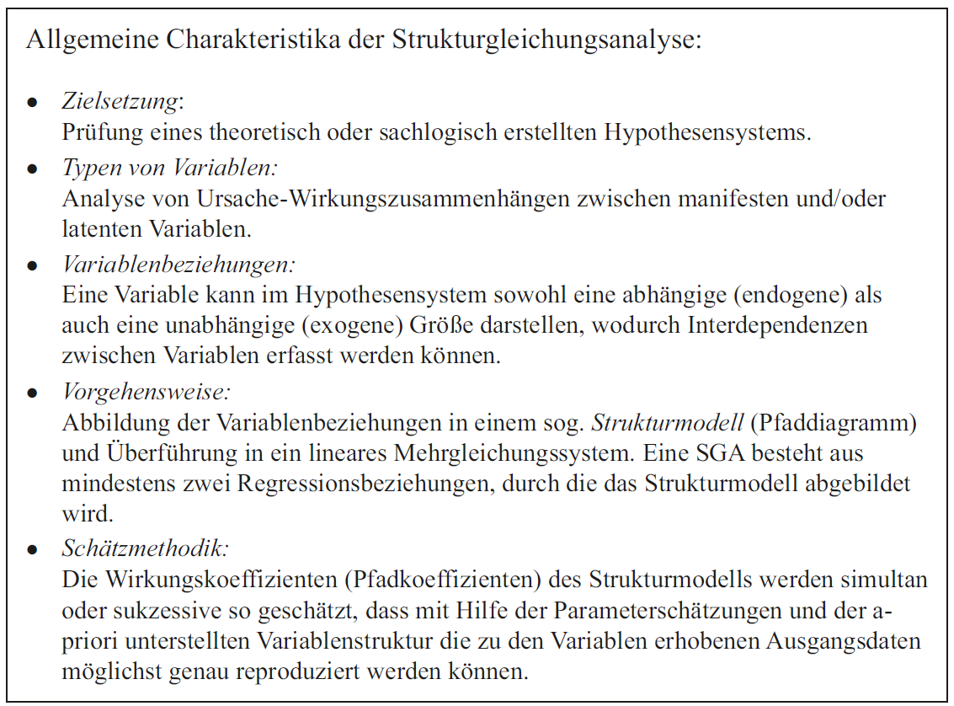
Abbildung 3.1: Steckbrief zur Strukturgleichungsanalyse S. 22

Slide 6
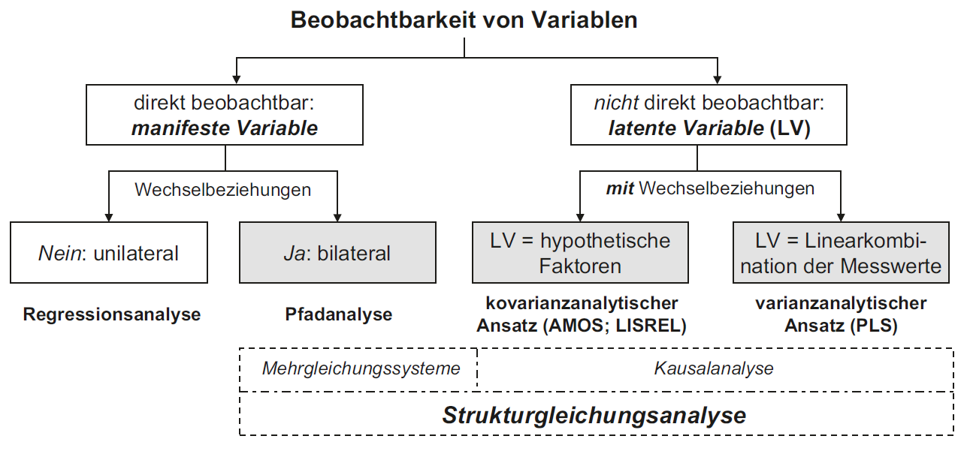
Abbildung 3.2: Methoden der Strukturgleichungsanalyse S. 26

Slide 7
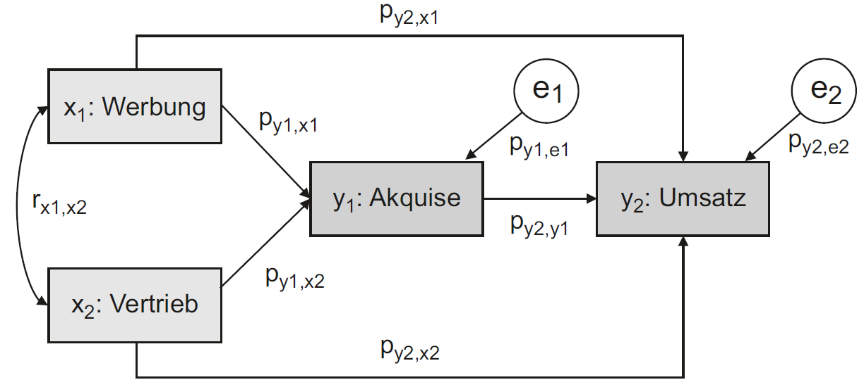
Abbildung 3.3: Pfaddiagramm für Beispiel 2 S. 28

Slide 8
Abbildung 3.4: Empirische Korrelationsmatrix für Beispiel 2 S. 29

Slide 9
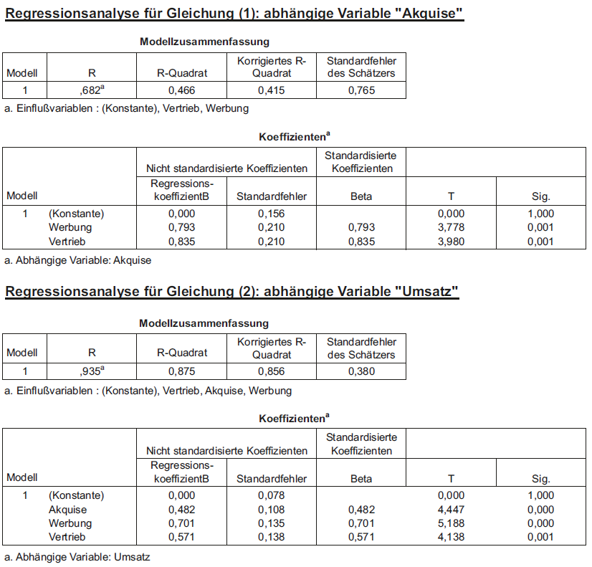
Abbildung 3.5: Berechnung der Pfadkoeffizienten in Beispiel 2 mittels Regressionsanalyse S. 30

Slide 10
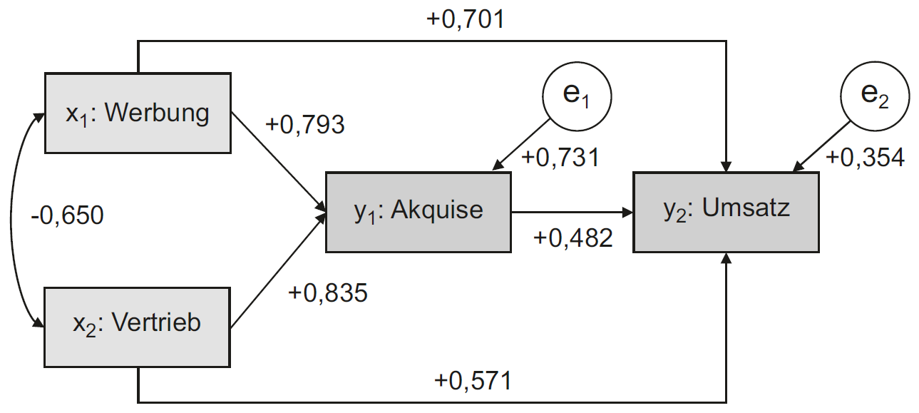
Abbildung 3.6: Schätzergebnisse für die Pfadkoeffizienten im Beispiel 2 S. 31

Slide 11
Abbildung 3.7: Vollständige Zerlegung einer Korrelation S. 32

Slide 12
Abbildung 3.8: Kausale und korrelative Effekte in Beispiel 2 S. 34

Slide 13
Abbildung 3.9: Typen von Strukturgleichungsmodellen S. 34

Slide 14
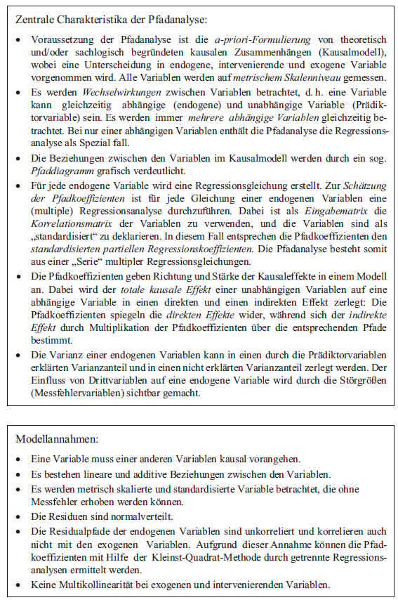
Abbildung 3.10: Steckbrief zur Pfadanalyse S. 36

Slide 15
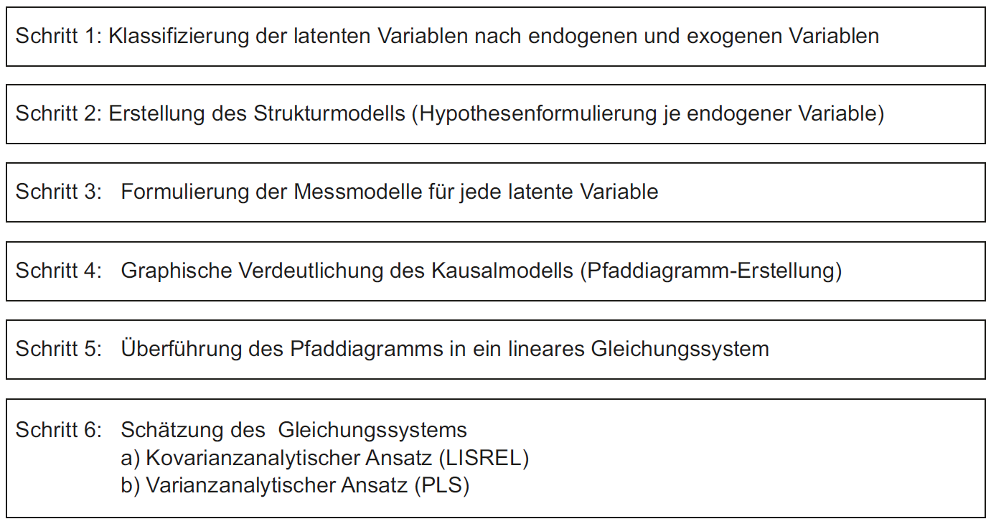
Abbildung 3.11: Ablaufschritte der Strukturgleichungsanalyse S. 38

Slide 16
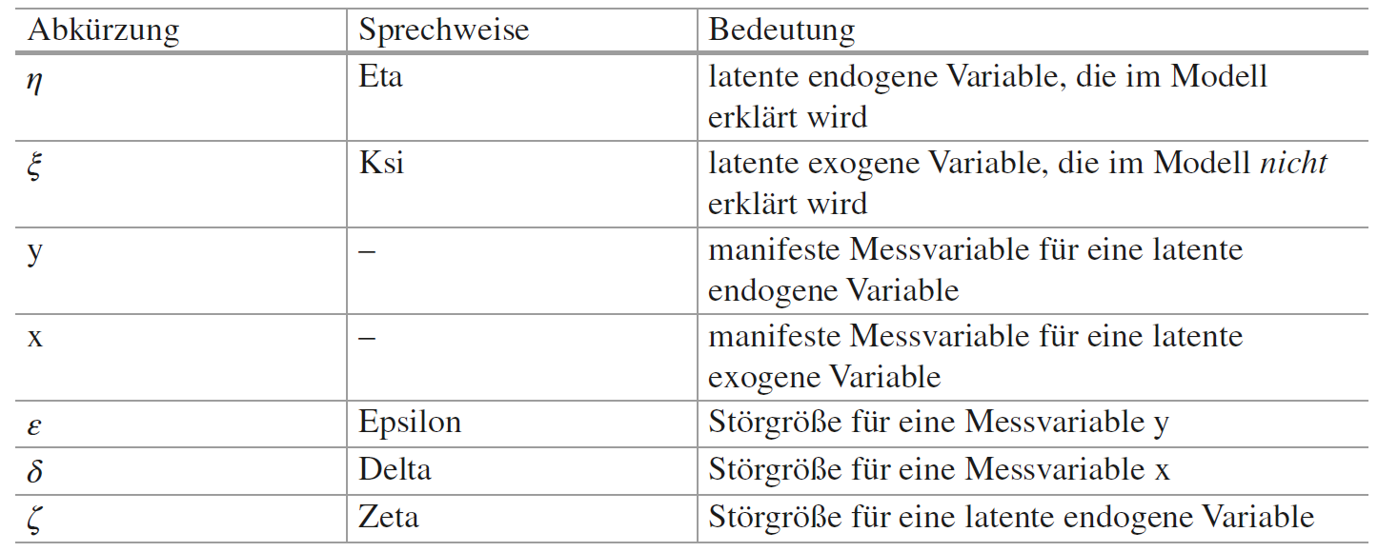
Tabelle 3.1: Variablen-Notation in einem allgemeinen SGM S. 39

Slide 17
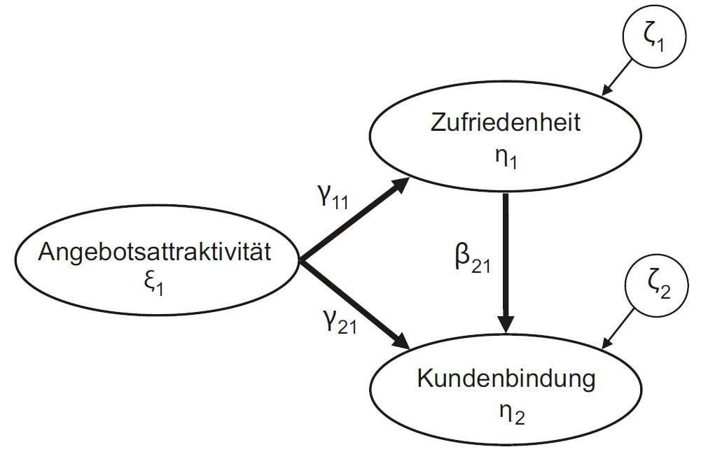
Abbildung 3.12: Strukturmodell im Beispiel 3 S. 40

Slide 18
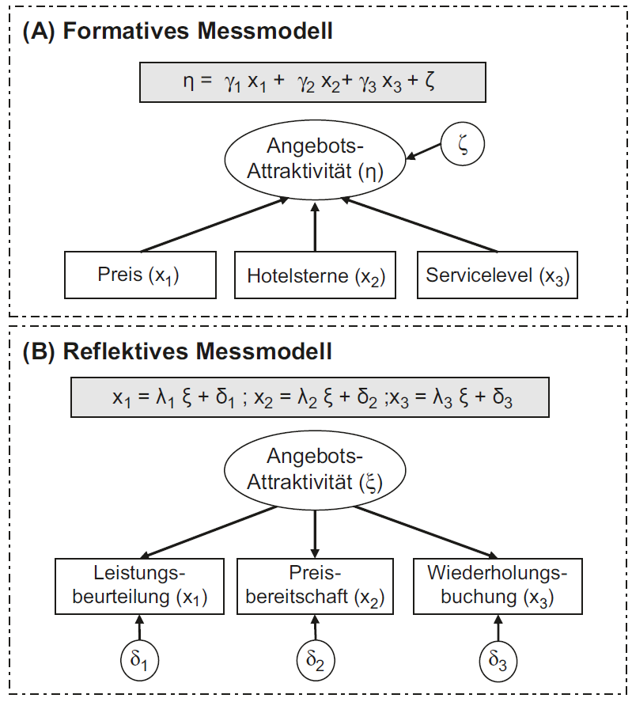
Abbildung 3.13: Reflektive versus formative Messmodelle S. 42

Slide 19
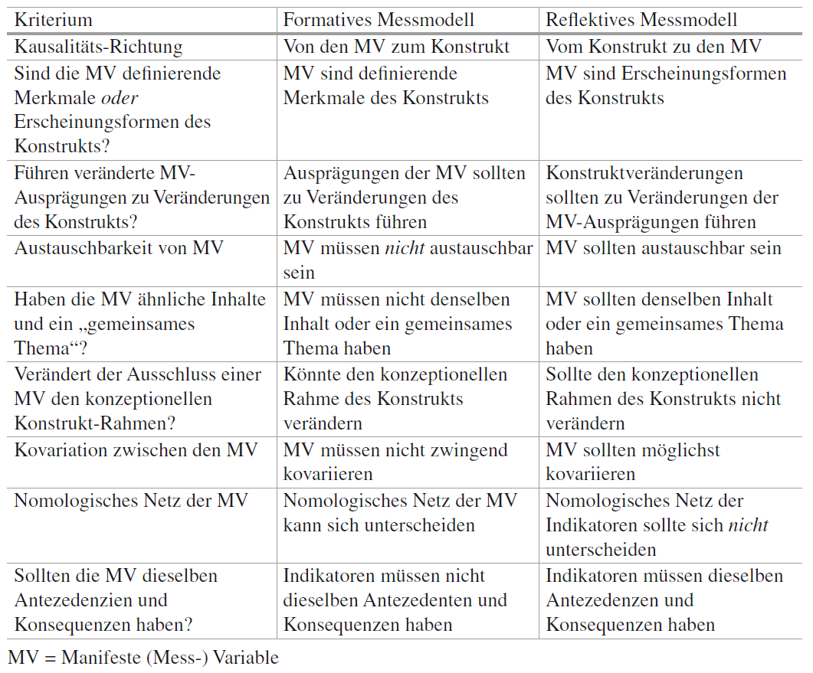
Tabelle 3.2: Entscheidungskriterien zur Identifikation formativer und reflektiver Indikatorvariablen. (In Anlehnung an: Jarvis et al. 2003, S. 203) S. 44

Slide 20
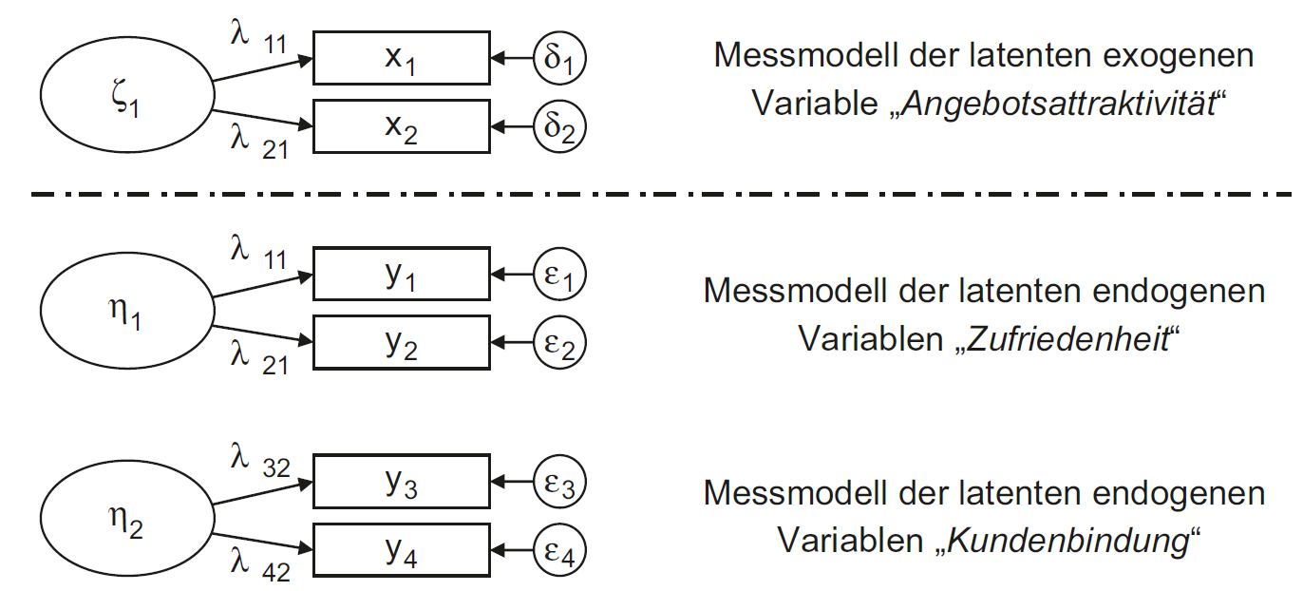
Abbildung 3.14: Reflektive Messmodelle der latenten Variablen in Beispiel 3 S. 45

Slide 21
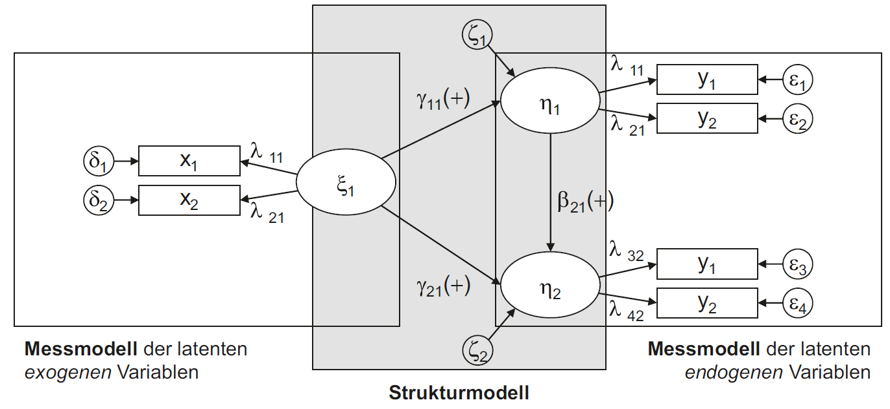
Abbildung 3.15: Pfaddiagramm des vollständigen SGM für Beispiel 3 S. 46

Slide 22
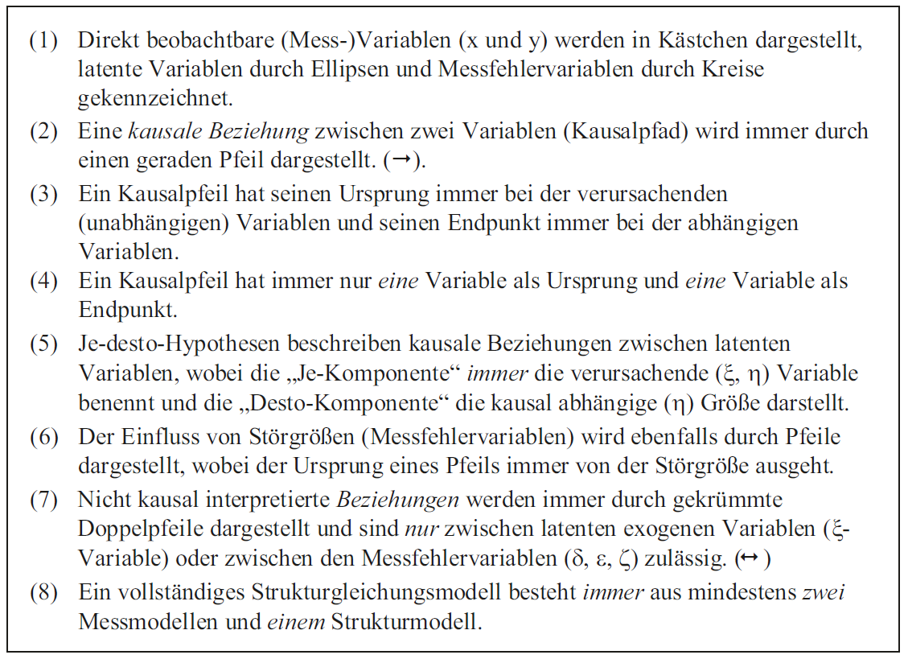
Abbildung 3.16: Allgemeine Konstruktionsregeln zur Erstellung eines Pfaddiagramms S. 47

Slide 23
Abbildung 3.17: Regeln zur mathematischen Abbildung des Pfaddiagramms in einem linearen Gleichungssystem S. 48

Slide 24
Abbildung 3.18: Regeln zur Darstellung eines Strukturgleichungssystems in Matrizenschreibweise S. 49

Slide 25
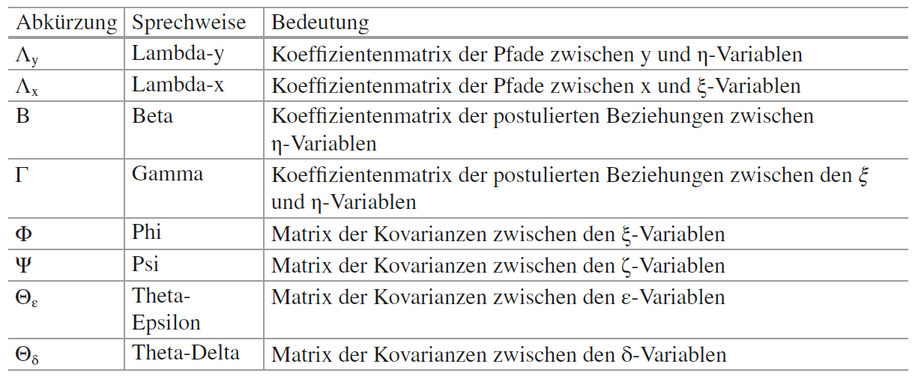
Tabelle 3.3: Parametermatrizen eines vollständigen Strukturgleichungssystems S. 52

Slide 26
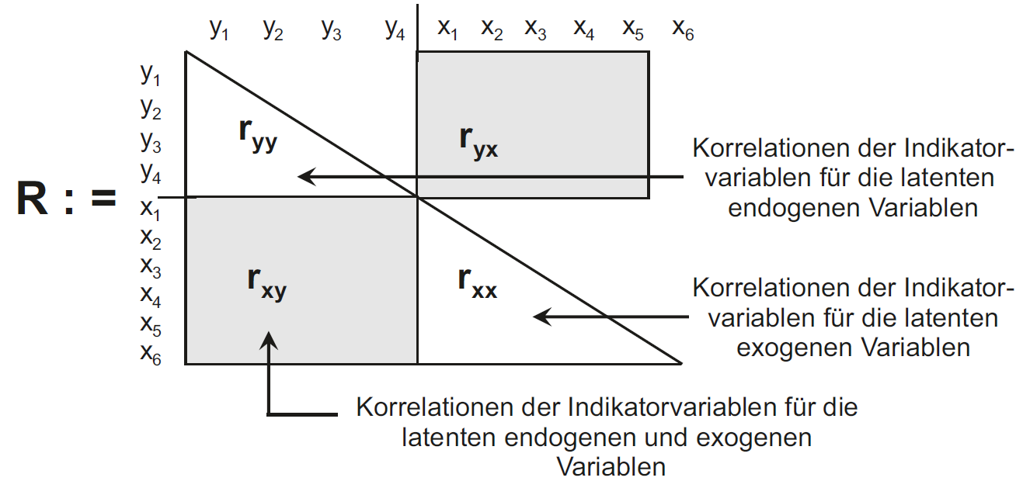
Abbildung 3.19: Allgemeiner Aufbau der Korrelationsmatrix S. 58

Slide 27
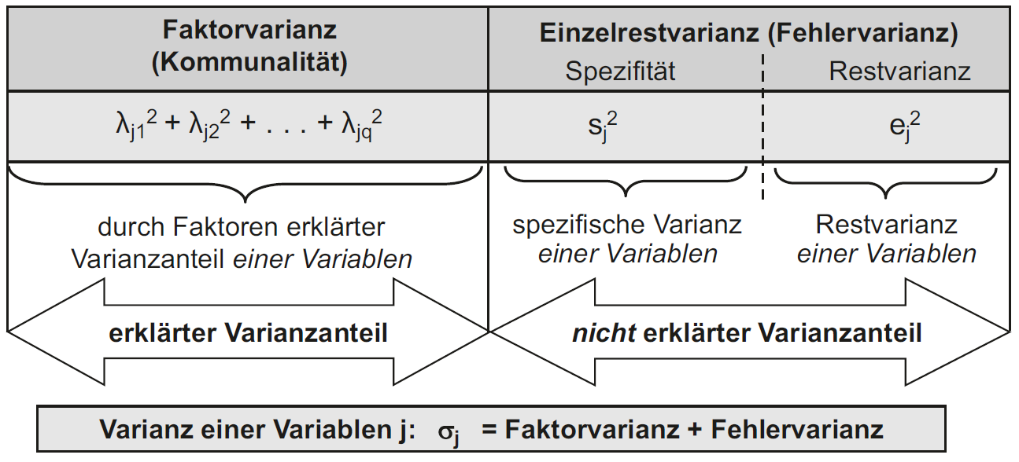
Abbildung 3.20: Varianzzerlegung im faktoranalytischen Modell S. 63

Slide 28
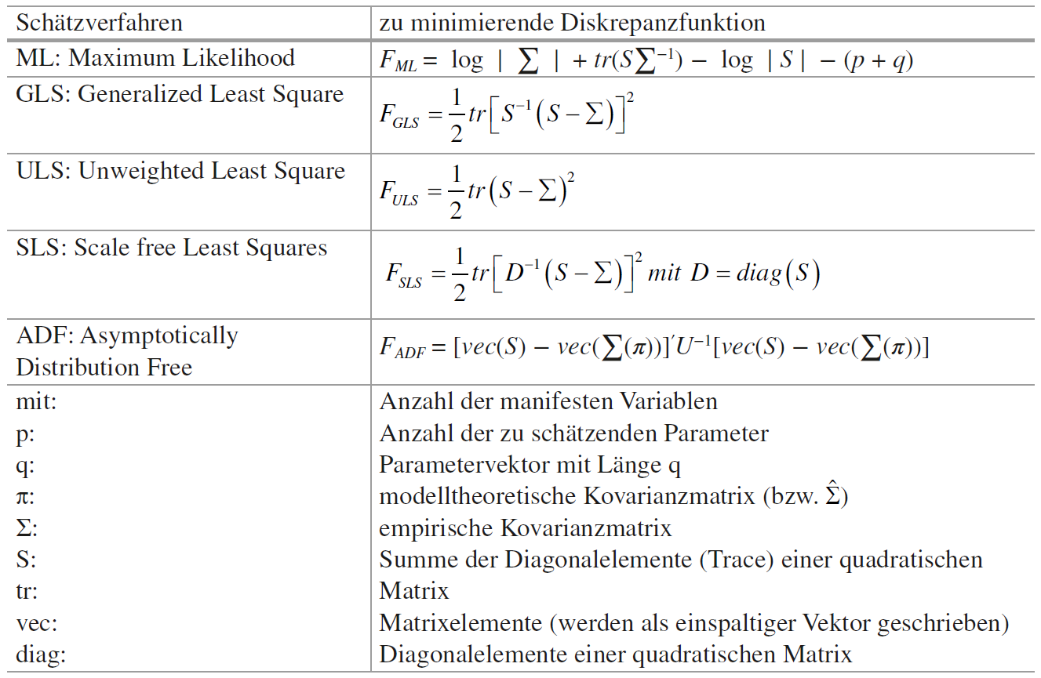
Tabelle 3.4: Diskrepanzfunktionen iterativer Schätzalgorithmen in AMOS S. 66

Slide 29
Tabelle 3.5: Anforderungen und Eigenschaften iterativer Schätzverfahren S. 67

Slide 30
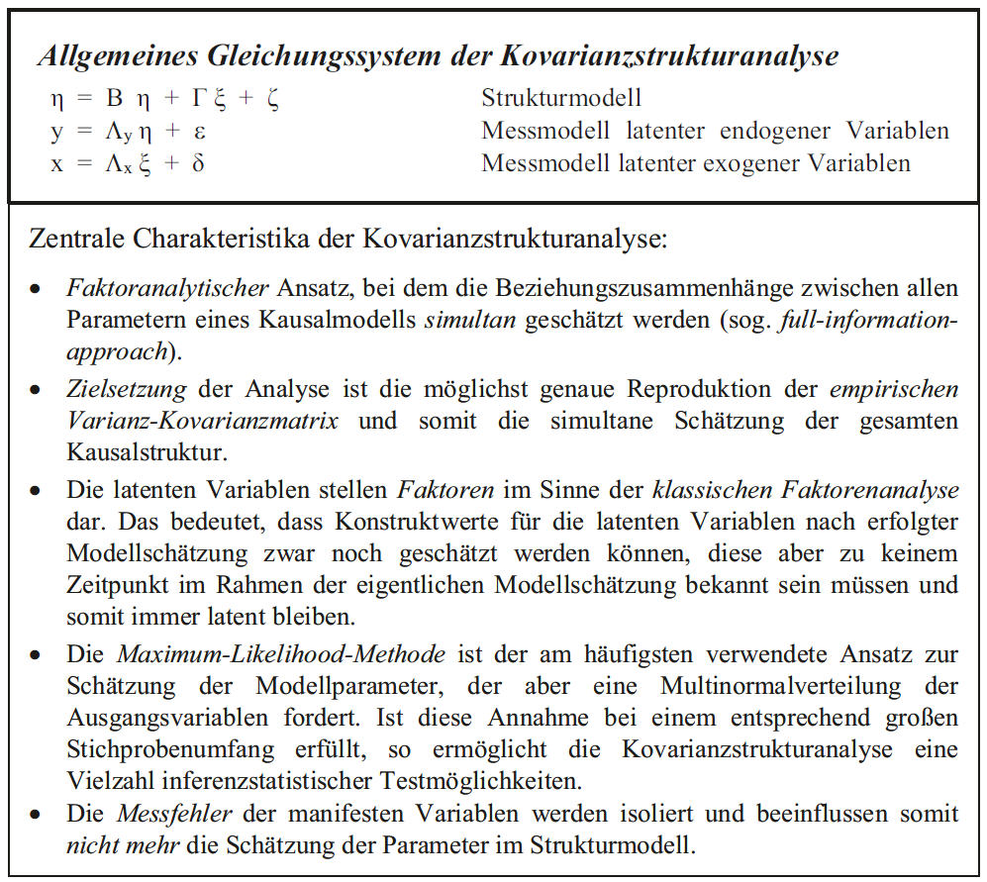
Abbildung 3.21: Steckbrief zur Kovarianzstrukturanalyse S. 68

Slide 31
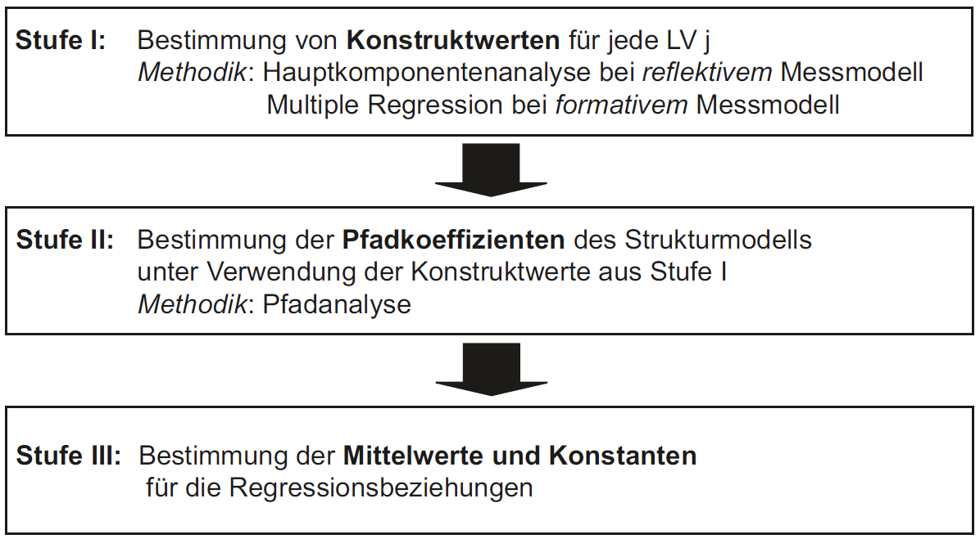
Abbildung 3.22: Stufen des PLS-Schätzalgorithmus S. 71

Slide 32
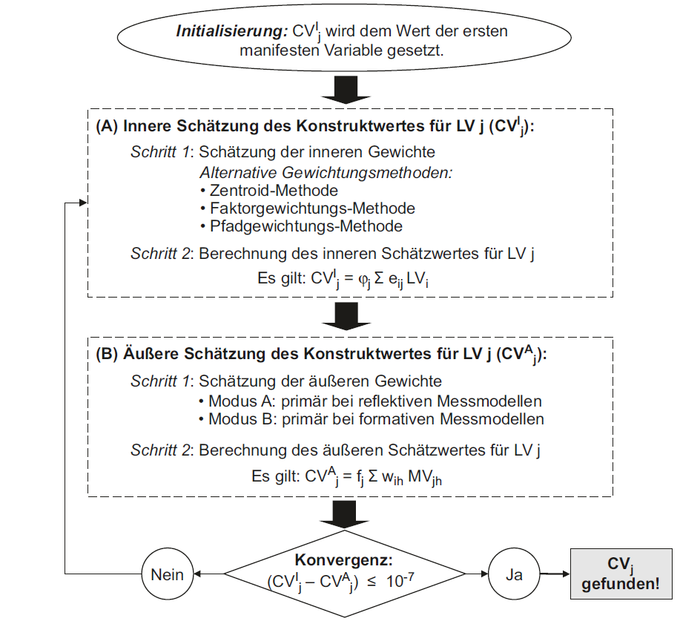
Abbildung 3.23: Iterative Schätzung der Konstruktwerte auf Stufe I S. 72

Slide 33
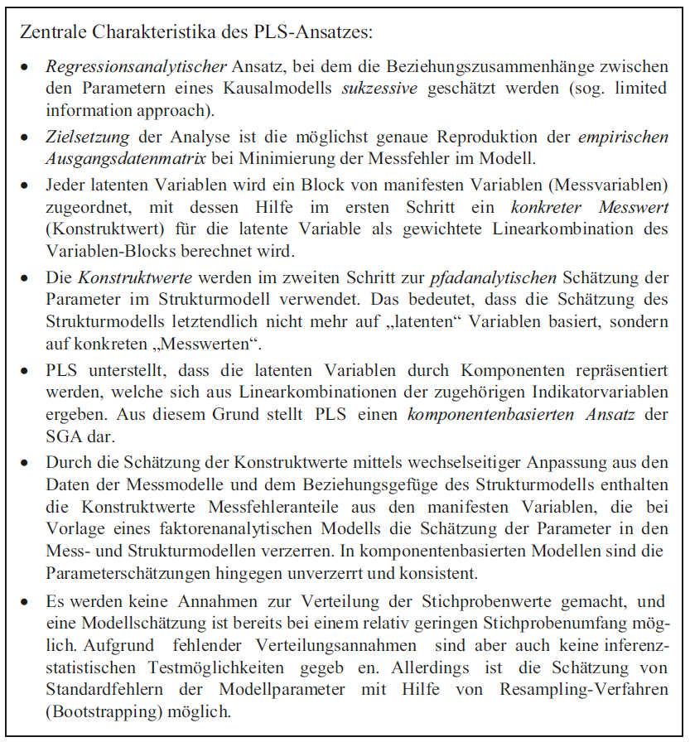
Abbildung 3.24: Steckbrief des varianzanalytischen Ansatzes S. 78

Slide 34
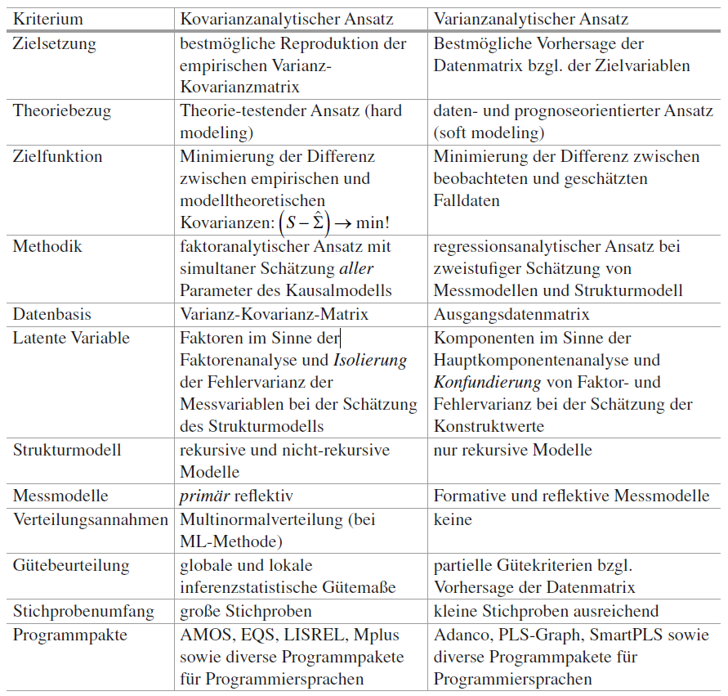
Tabelle 3.6: Zentrale Unterschiede zwischen dem kovarianzanalytischen und dem varianzanalytischen Ansatz der Kausalanalyse S. 79

Slide 35
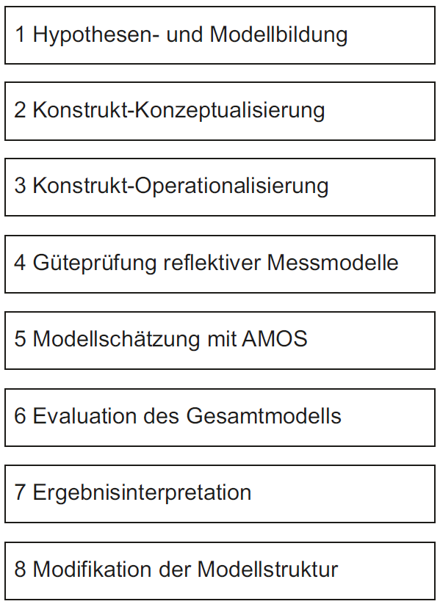
Abbildung 4.1: Allgemeiner Prozess der Strukturgleichungsmodellierung S. 94

Slide 36
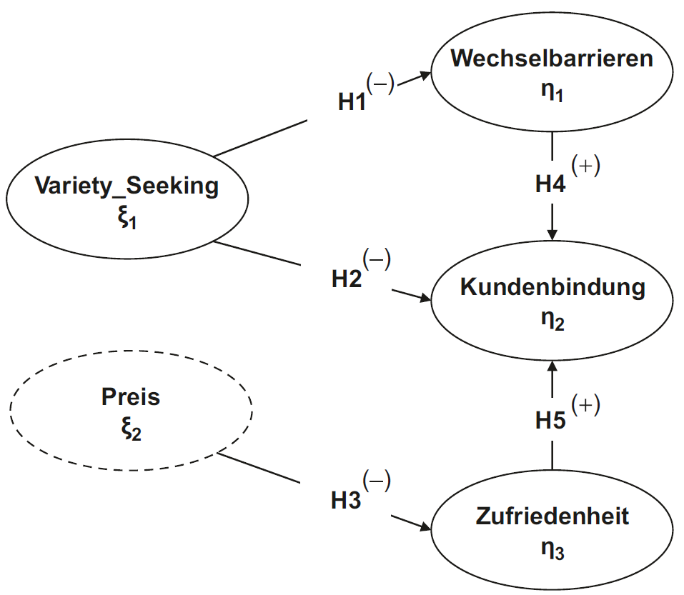
Abbildung 4.2: System der Kausalhypothesen im Fallbeispiel S. 99

Slide 37
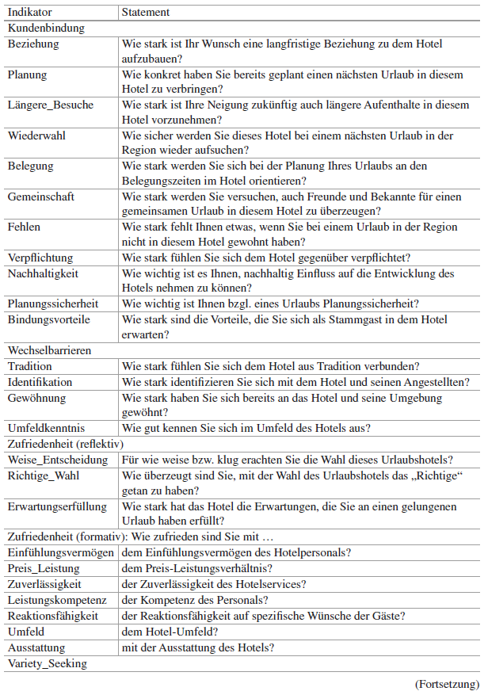
Tabelle 4.1: Indikatoren zum Fallbeispiel S. 100

Slide 38
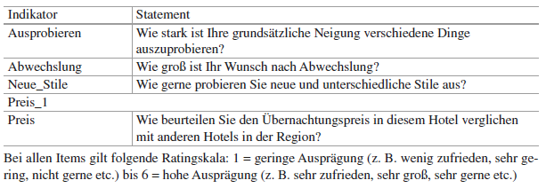
Tabelle 4.1: (Fortsetzung) S. 101

Slide 39
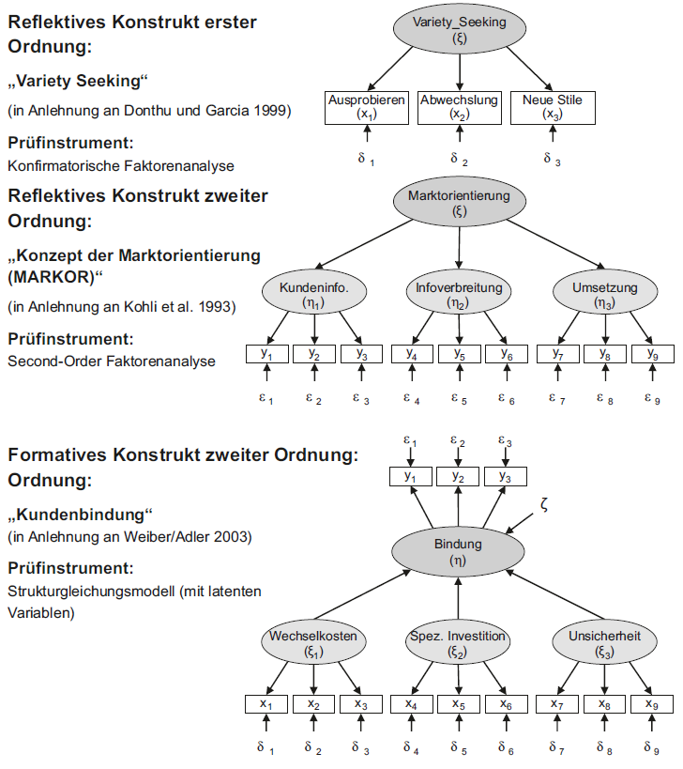
Abbildung 5.1: Reflektive und formative Konstrukt-Konzeptualisierungen S. 108

Slide 40
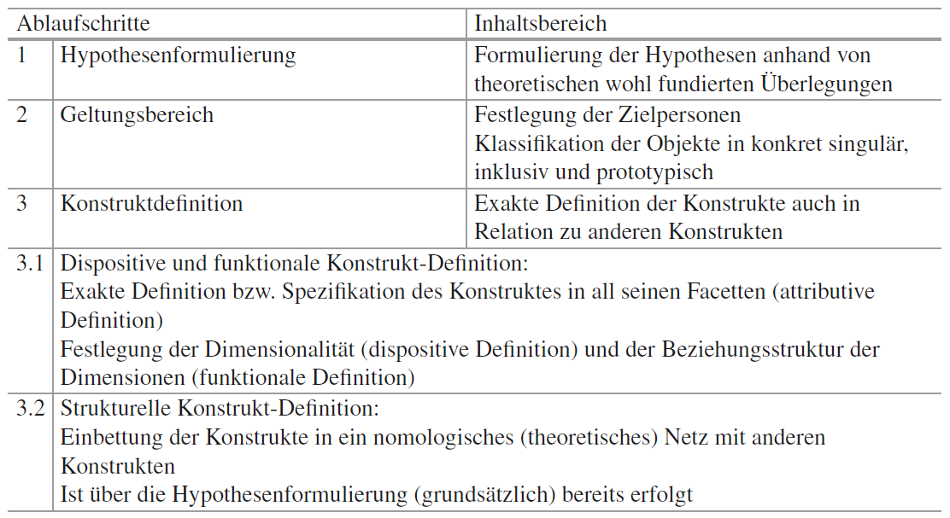
Tabelle 5.1: Ablaufschritte zur Konzeptualisierung von latenten Konstrukten S. 110

Slide 41
Abbildung 6.1: Grundprinzip der Zweisprachentheorie nach Carnap S. 115

Slide 42
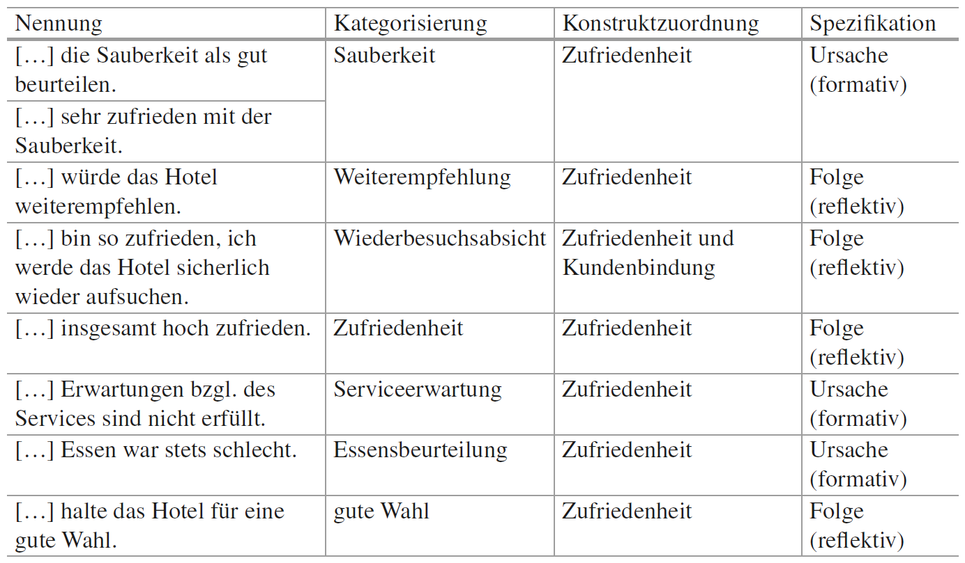
Tabelle 6.1: Indikatoren-Checkliste für das Konstrukt „Zufriedenheit“ S. 119

Slide 43
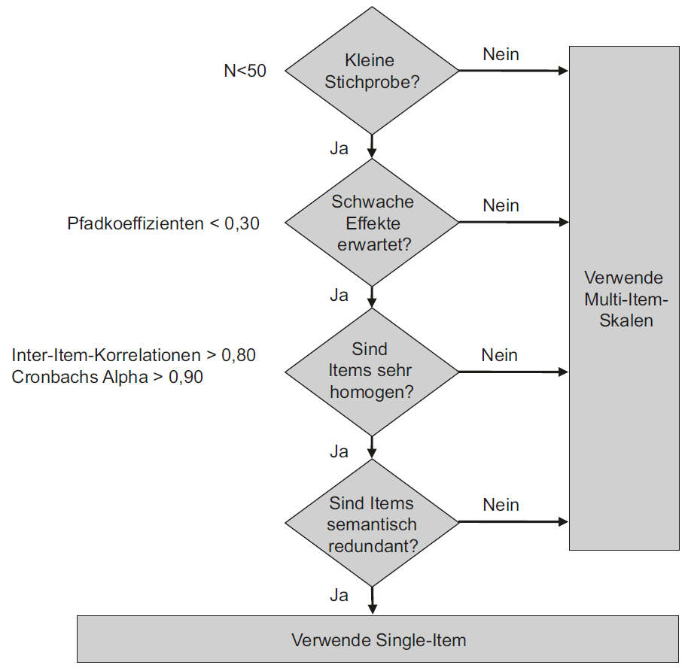
Abbildung 6.2: Richtlinie zur Verwendung von Single-Items (Hair et al. 2017, S. 46) S. 124

Slide 44
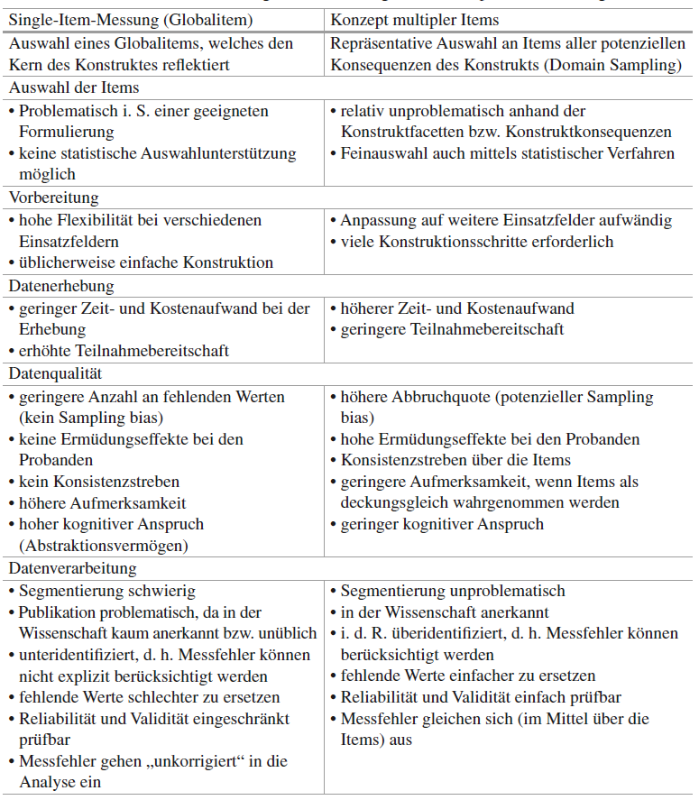
Tabelle 6.2: Vor- und Nachteile von Single-Item-Messungen und Multiple-Item-Messungen S. 125

Slide 45
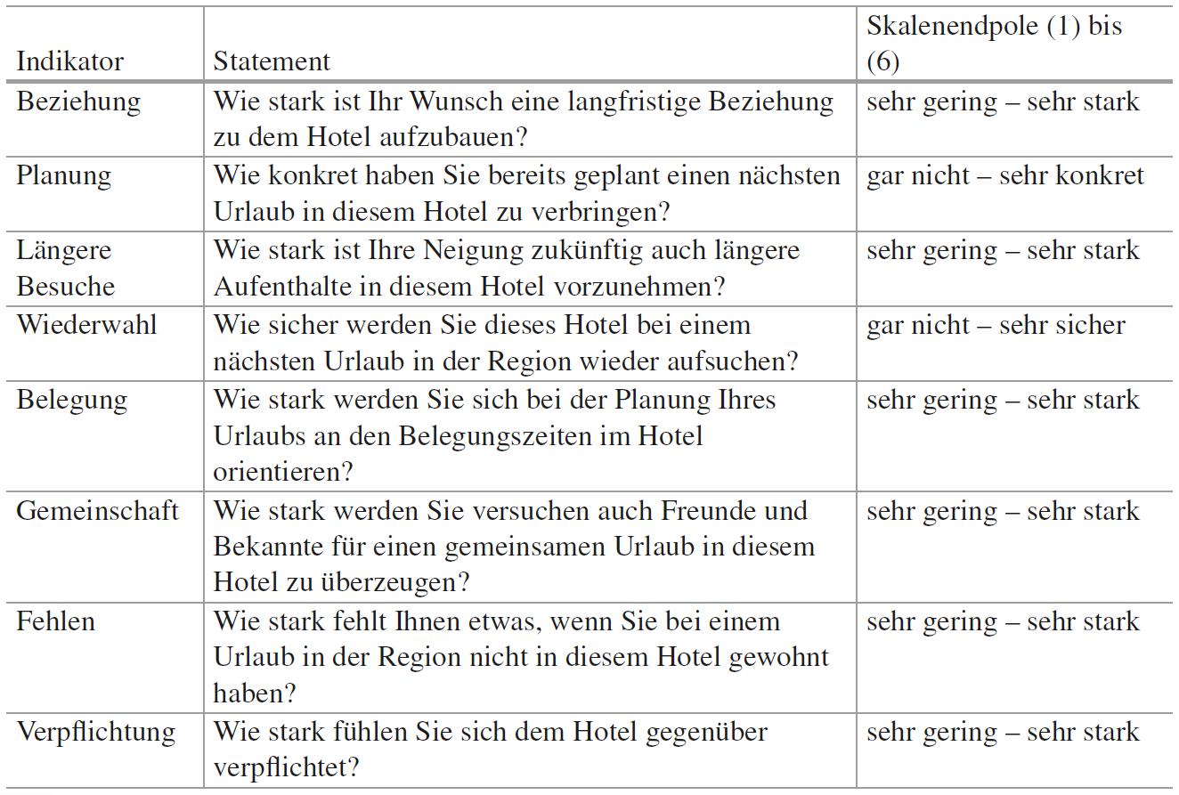
Tabelle 6.3: Indikatoren und Statements zur reflektiven Messung des Konstruktes „Kundenbindung“ im Fallbeispiel S. 131

Slide 46
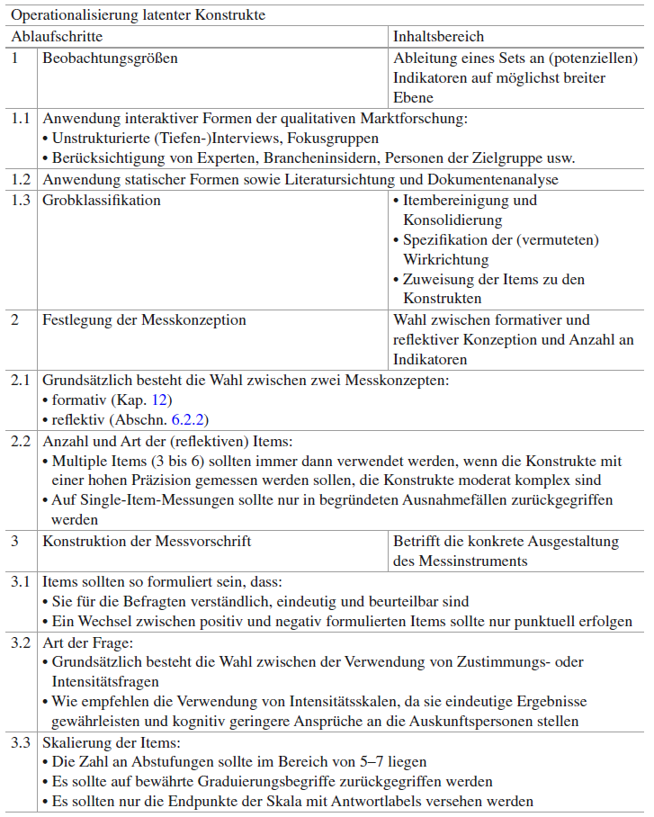
Tabelle 6.4: Ablaufschritte zur Operationalisierung latenter Konstrukte S. 133

Slide 47
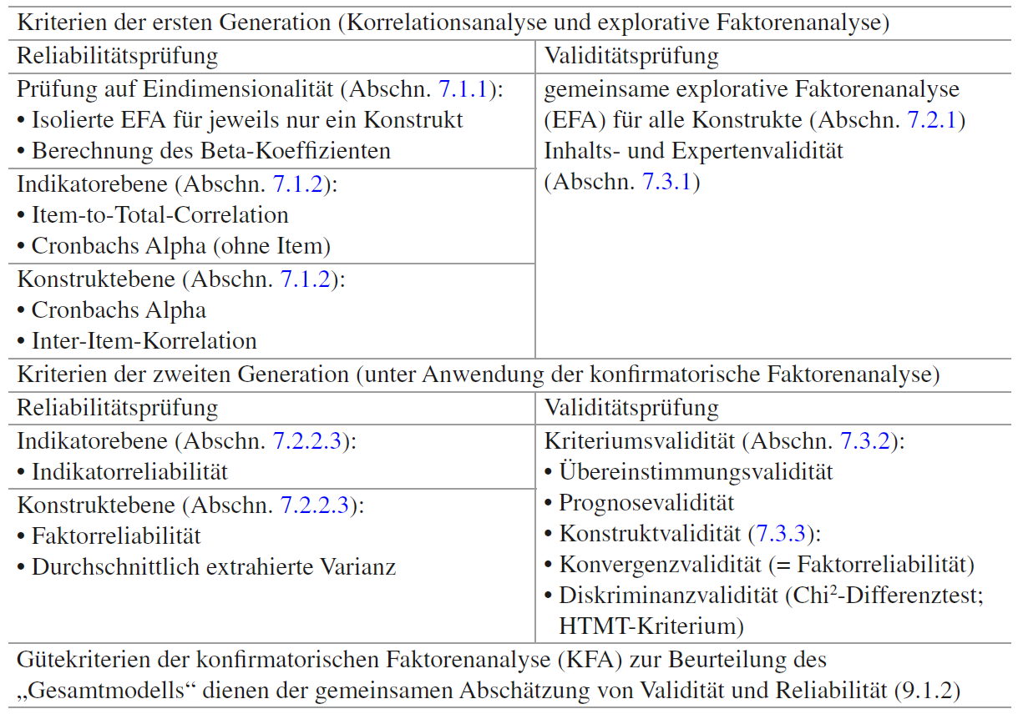
Tabelle 7.1: Gütekriterien zur Prüfung reflektiver Messmodelle S. 140

Slide 48
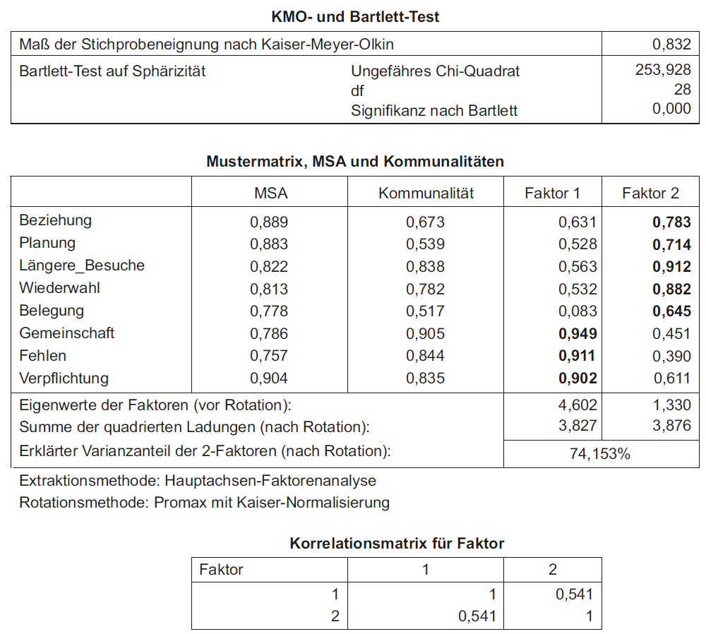
Abbildung 7.1: Ergebnisse der EFA für das Konstrukt „Kundenbindung“ S. 145

Slide 49
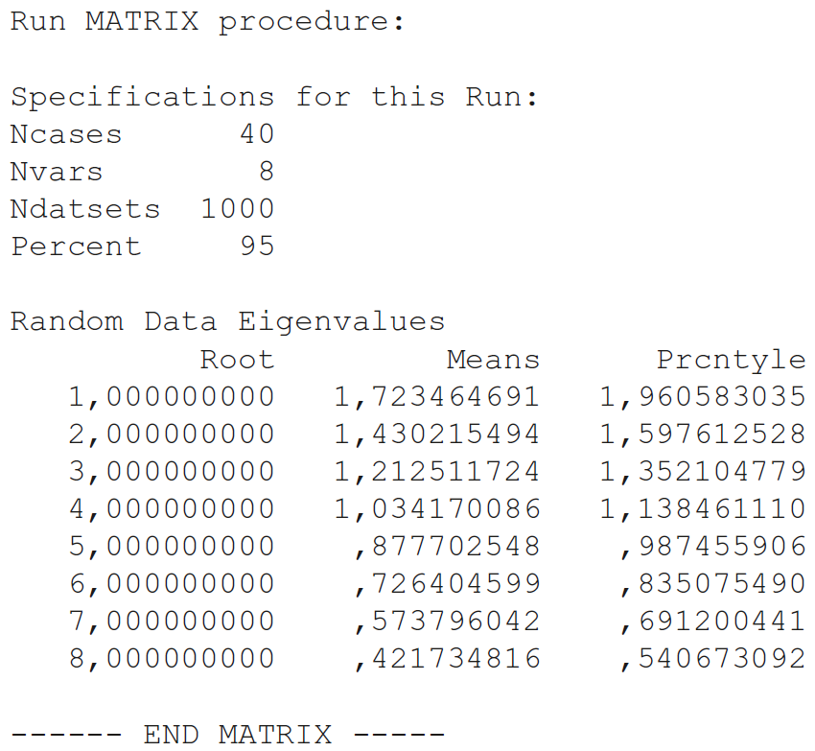
Abbildung 7.2: Ergebnisse der Parallelanalyse S. 146

Slide 50
Abbildung 7.3: Reliabilitäten der Messindikatoren für das Konstrukt „Kundenbindung“ S. 151

Slide 51
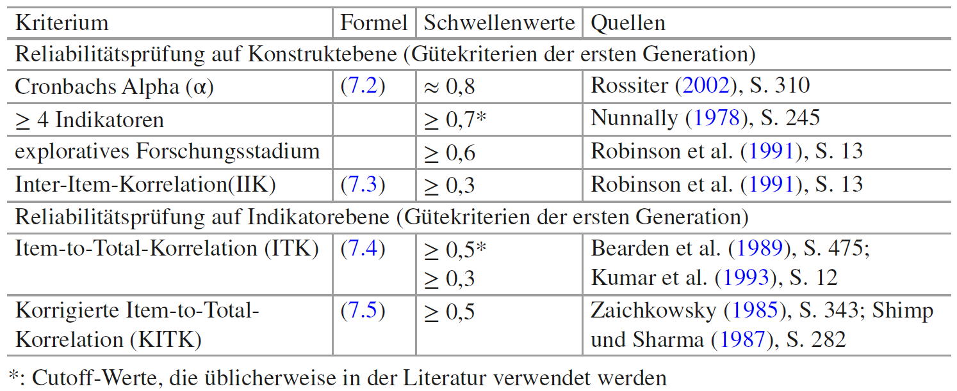
Tabelle 7.2: Gütekriterien der ersten Generation und Schwellenwerte zur Beurteilung von Indikator- und Konstruktreliabilität S. 153

Slide 52
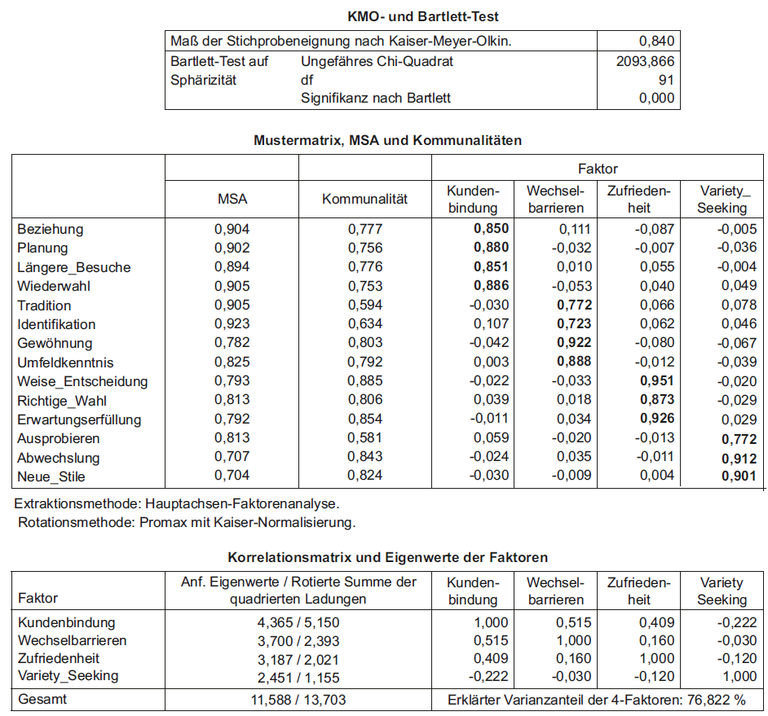
Abbildung 7.4: Ergebnisse der explorativen Faktorenanalyse bei simultaner Betrachtung aller hypothetischen Konstrukte S. 156

Slide 53
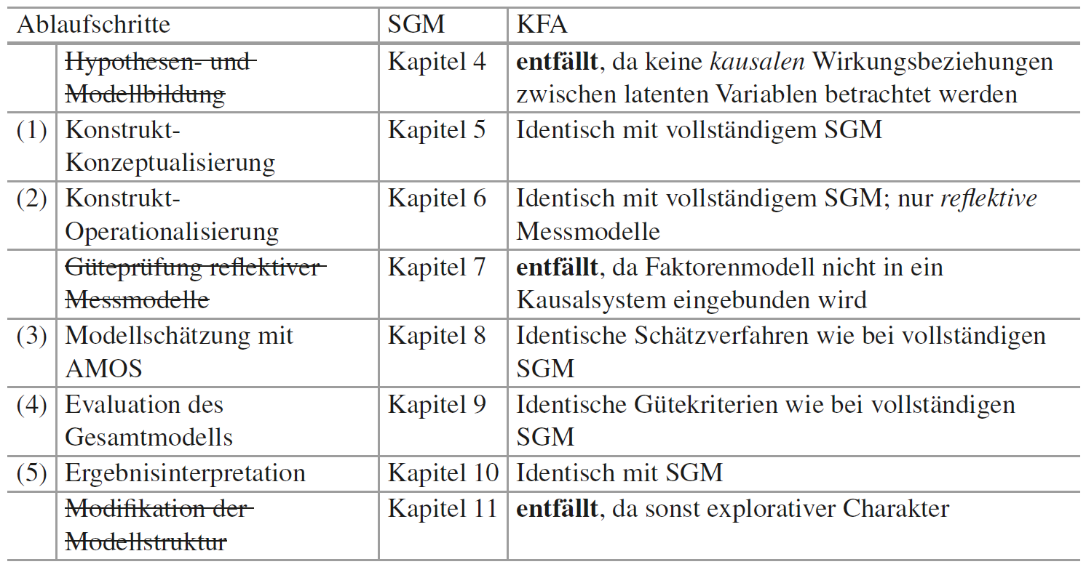
Tabelle 7.3: Ablaufschritte der konfirmatorischen Faktorenanalyse S. 158

Slide 54
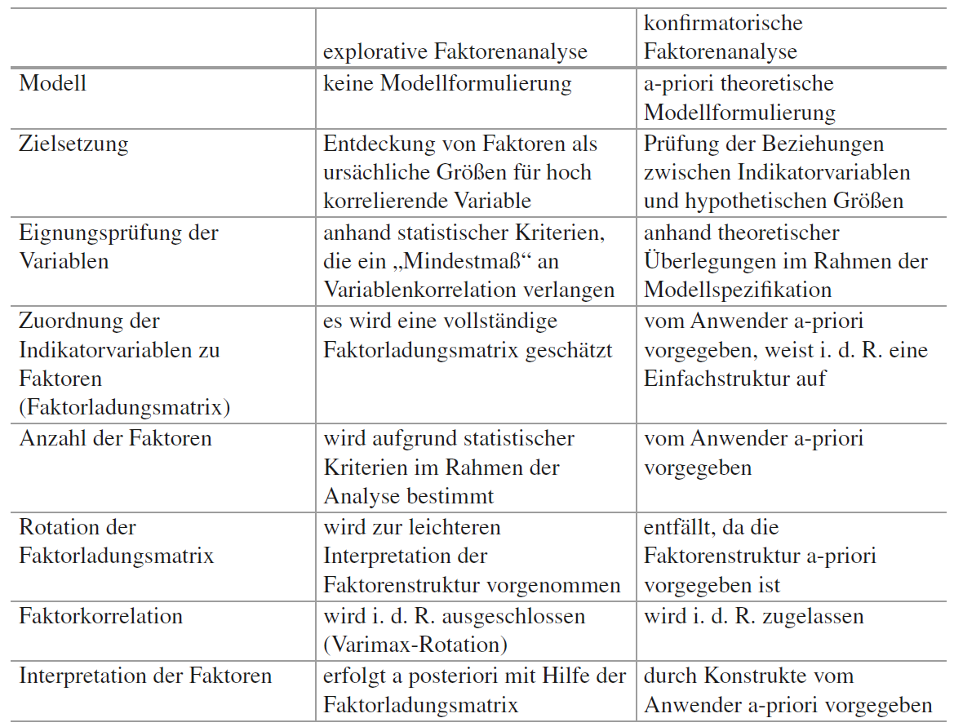
Tabelle 7.4: Explorative versus konfirmatorische Faktorenanalyse S. 159

Slide 55
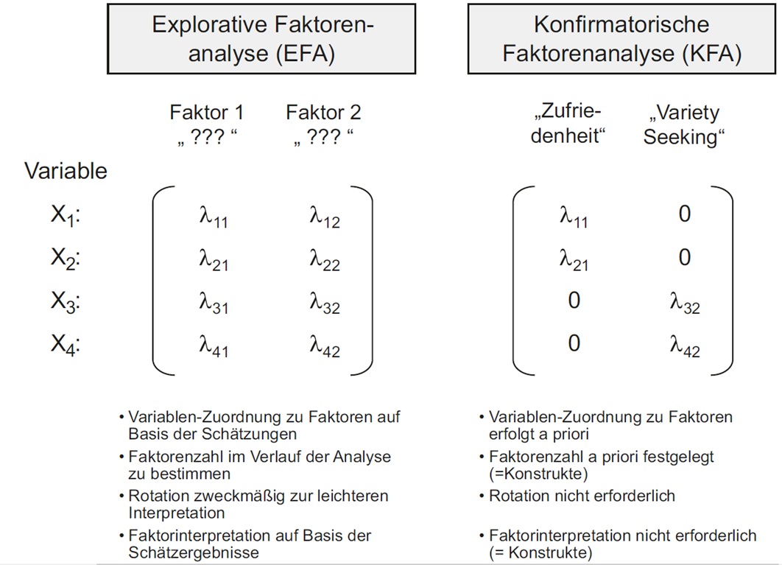
Abbildung 7.5: Typische Faktorladungsmatrizen bei EFA und KFA S. 160

Slide 56
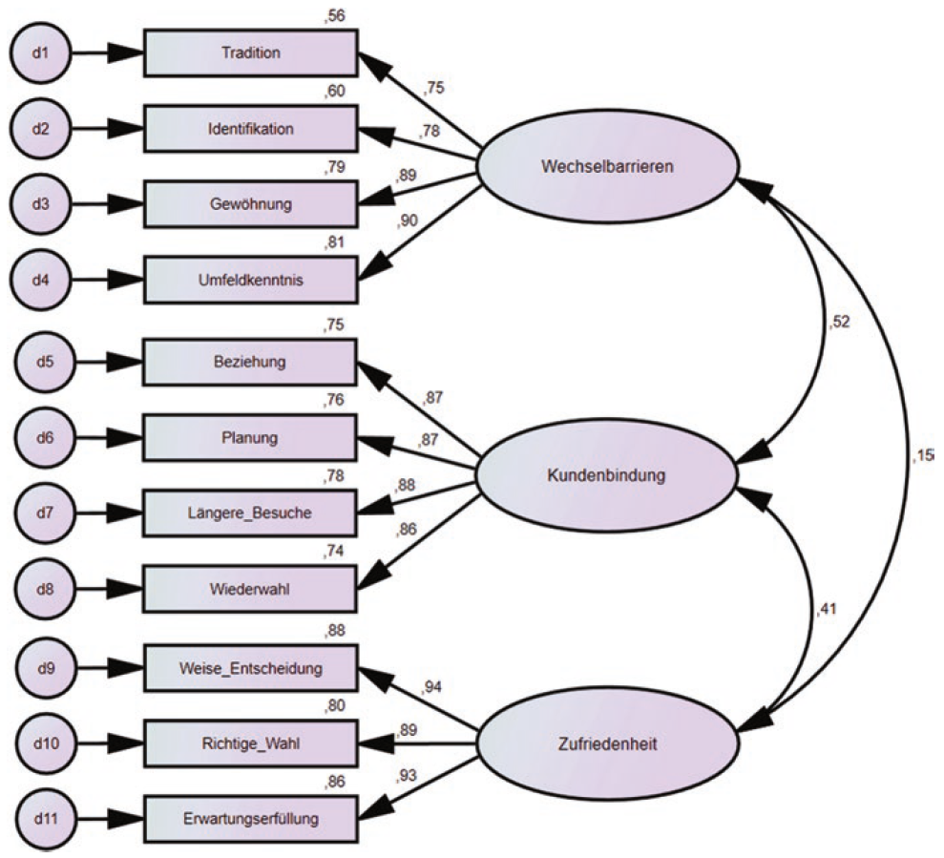
Abbildung 7.6: Pfaddiagramm der KFA und standardisierte Parameterschätzungen für das Fallbeispiel S. 164

Slide 57
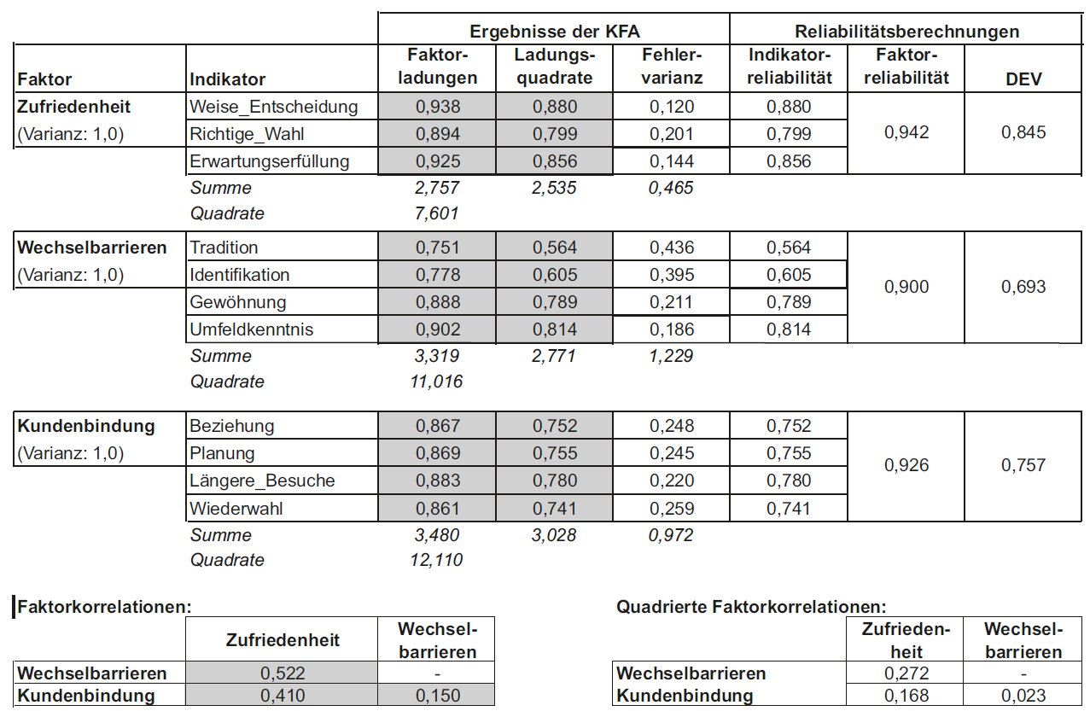
Abbildung 7.7: Reliabilitätsberechnungen für das Fallbeispiel S. 165

Slide 58
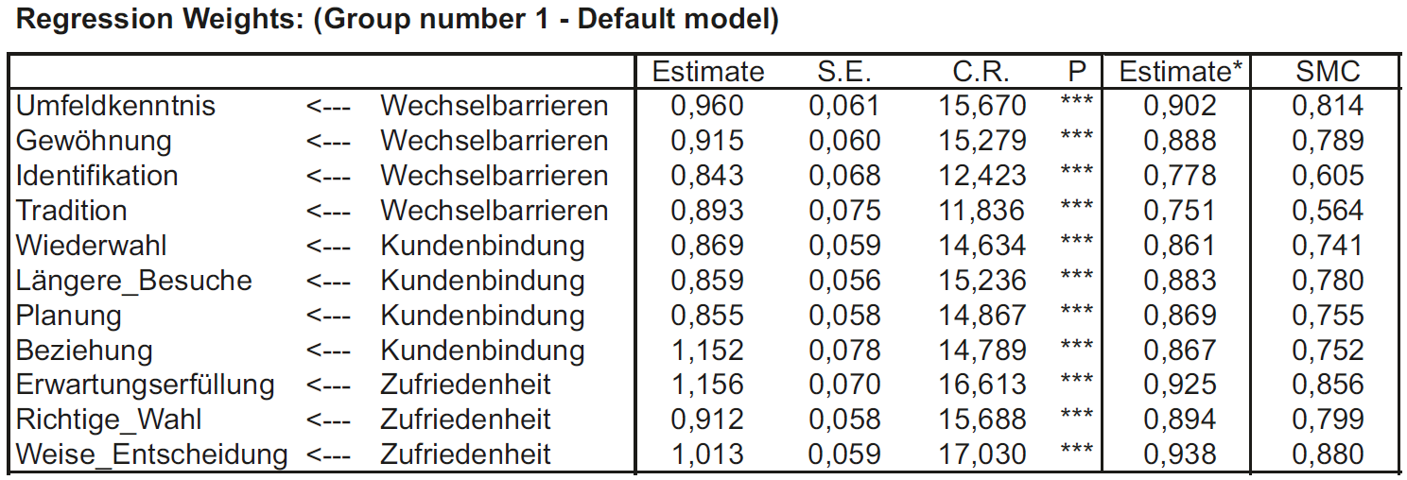
Abbildung 7.8: KFA-Parameterschätzungen für das Fallbeispiel S. 166

Slide 59
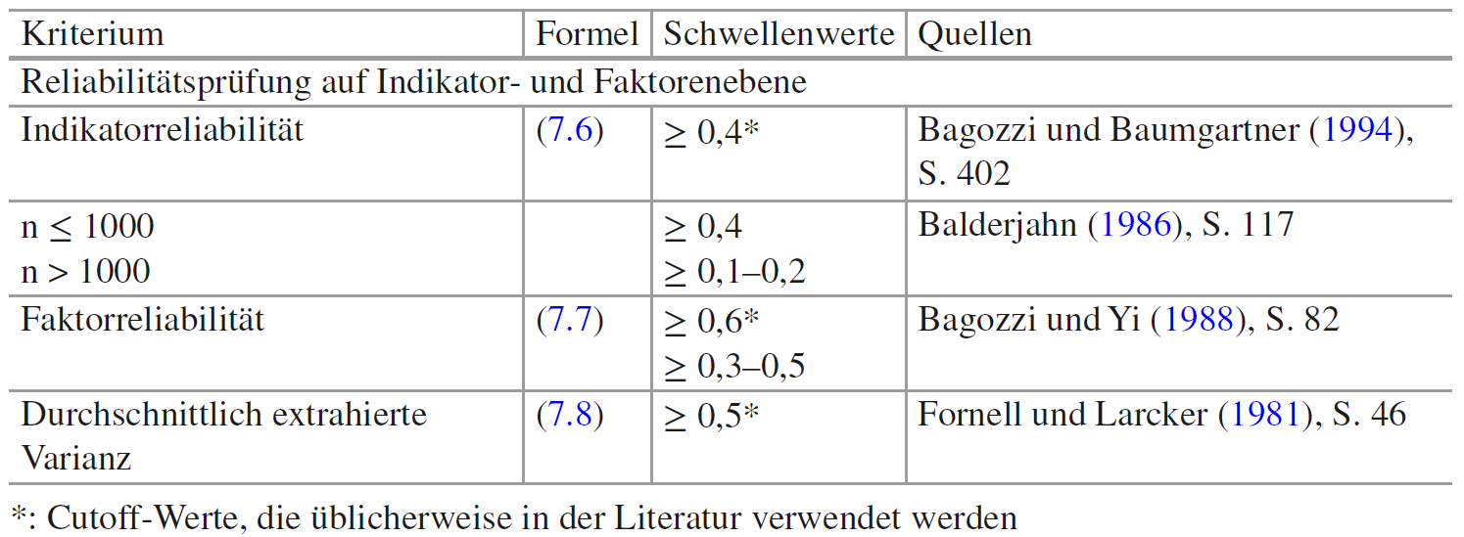
Tabelle 7.5: Gütekriterien der zweiten Generation und Schwellenwerte zur Beurteilung von Indikator- und Faktorreliabilität S. 167

Slide 60
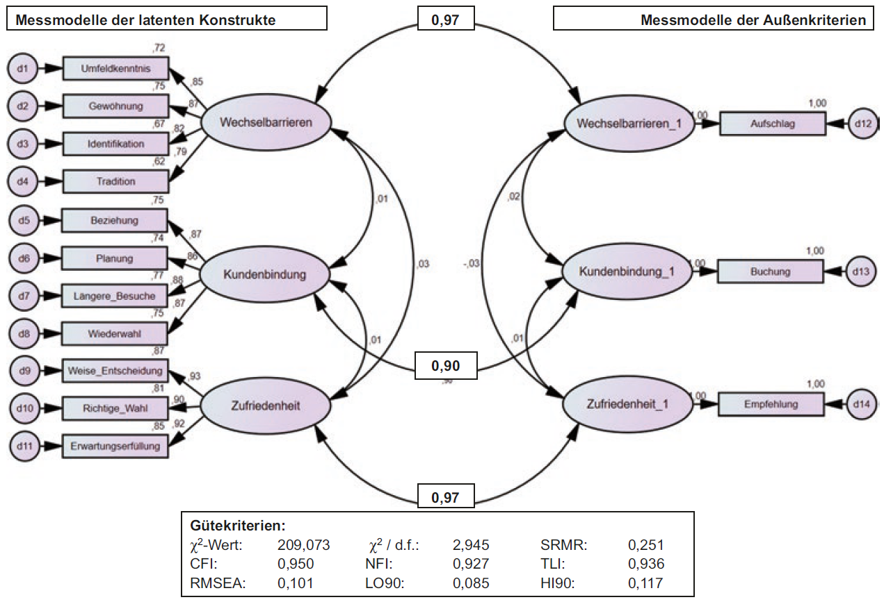
Abbildung 7.9: KFA mit Außenkriterien S. 171

Slide 61
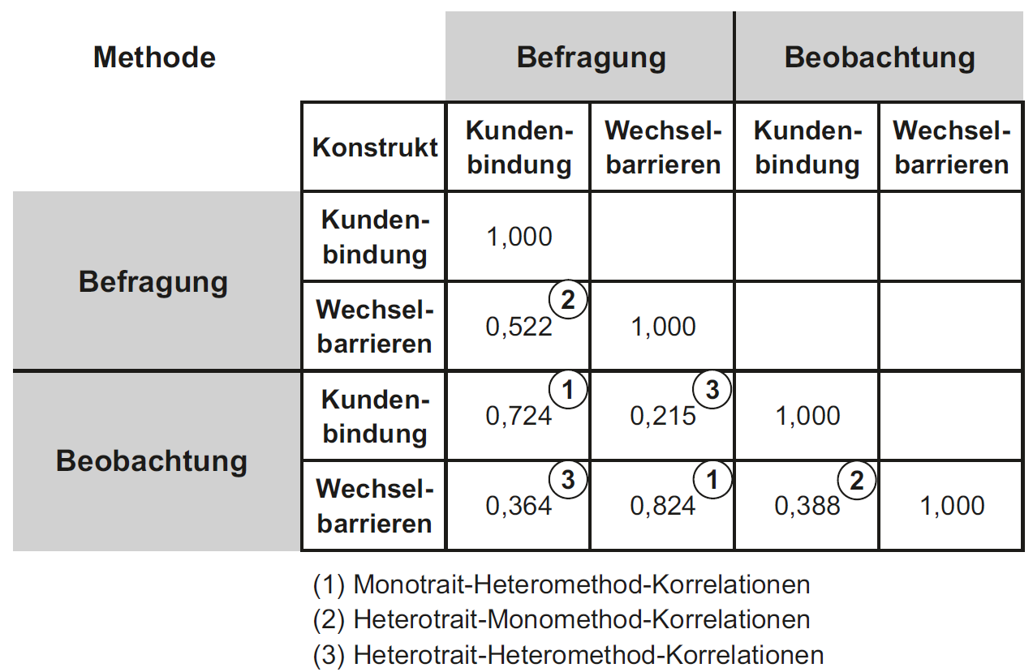
Abbildung 7.10: MTMM-Matrix für das Fallbeispiel S. 174

Slide 62
Abbildung 7.11: Korrelationsmatrix der Indikatoren S. 179

Slide 63
Tabelle 7.6: Gütekriterien und Schwellenwerte zur Validitätsprüfung S. 181

Slide 64
Tabelle 7.7: Phasen und Ablaufschritte der Konstruktprüfung bei reflektiven Messmodellen S. 182

Slide 65
Abbildung 8.1: Aktivierung der FIML-Schätzung in AMOS S. 194

Slide 66
Abbildung 8.2: Schiefe- und Wölbungsmaße der Variablen im Fallbeispiel S. 199

Slide 67
Tabelle 8.1: Latente Variable und Messvariablen im Fallbeispiel S. 201

Slide 68
Abbildung 8.3: Pfaddiagramm des vollständigen Kausalmodells im Fallbeispiel S. 202

Slide 69
Abbildung 8.4: Dialogfenster zur Festlegung von Pfadgewichten und Varianzen S. 204

Slide 70
Abbildung 8.5: Grafikoberfäche und Toolbox von Amos Graphics S. 207

Slide 71
Abbildung 8.6: Ausgewählte Zeichenwerkzeuge zur Pfaddiagramm-Erstellung S. 207

Slide 72
Abbildung 8.7: Dialogfenster zur Auswahl der Rohdatendatei S. 208

Slide 73
Abbildung 8.8: Dialogfenster „Estimation“ S. 209

Slide 74
Tabelle 8.2: Inhalte der Optionen des „Output“- Dialogfensters S. 210

Slide 75
Abbildung 8.9: Dialogfenster „Output“ S. 211

Slide 76
Abbildung 8.10: Schaltflächen zum Start und zum Anzeigen der Ergebnisse S. 211

Slide 77
Abbildung 9.1: Evaluation eines Gesamtmodells nach Prüfsituationen S. 218

Slide 78
Abbildung 9.2: Inferenzstatistische Gütekriterien für das Fallbeispiel in AMOS S. 223

Slide 79
Abbildung 9.3: RMR-Wert und Goodness of Fit-Indices in AMOS S. 227

Slide 80
Abbildung 9.4: Übersicht der zentralen inkrementellen Fitmaße S. 232

Slide 81
Abbildung 9.5: Indizes der „Baseline Comparisons“ in AMOS S. 233

Slide 82
Abbildung 9.6: Gütekriterien zum Modellvergleich und zur Modellsparsamkeit in AMOS S. 237

Slide 83
Tabelle 9.1: Gütemaße zur Beurteilung des Gesamtfits eines Modells S. 239

Slide 84
Abbildung 10.1: Unstandardisierte Parameterschätzungen im Fallbeispiel S. 248

Slide 85
Abbildung 10.2: Schätzergebnisse für die modelltheoretische Varianz-Kovarianz-Matrix ($\hat{\text{Σ}}$) S. 249

Slide 86
Abbildung 10.3: Pfaddiagramm mit standardisierter Lösung im Fallbeispiel S. 250

Slide 87
Abbildung 10.4: Parameterschätzer des Strukturmodells S. 251

Slide 88
Abbildung 10.5: Direkte kausale Effekte in der standardisierten Lösung S. 252

Slide 89
Abbildung 10.6: Standardisierte totale kausale Effekte im Fallbeispiel S. 254

Slide 90
Abbildung 10.7: Matrix der Factor Score Weights für das Fallbeispiel S. 255

Slide 91
Abbildung 11.1: Ansatzpunkte zur Modifkation der Modellstruktur S. 259

Slide 92
Abbildung 11.2: Standardisierte Residuen im Fallbeispiel S. 263

Slide 93
Abbildung 11.3: Modifcation Indices für „Modell 1a“ S. 264

Slide 94
Abbildung 11.4: M.I.-Werte nach der ersten Modifkation (Auszug) S. 265

Slide 95
Abbildung 11.5: Prozess der sukzessiven Verbesserung der Modellanpassung für Modell 1a S. 266

Slide 96
Abbildung 11.6: Pfaddiagramm und Güte des modifizierten Modells S. 267

Slide 97
Abbildung 11.7: Gütemaße zum Vergleich der Modelle 1a und 2 S. 268

Slide 98
Tabelle 12.1:Bezeichnungen von Messvariablen bei formativen und reflektiven Messansätzen S. 275

Slide 99
Abbildung 12.1: Reflektives versus formatives Messmodell S. 275

Slide 100
Abbildung 12.2: Ansätze zur Schätzung formativer Messmodelle S. 278

Slide 101
Tabelle 12.2: Gütekriterien zur Beurteilung formativer Modelle S. 285

Slide 102
Abbildung 12.3: Formative Messindikatoren für das Konstrukt Zufriedenheit S. 287

Slide 103
Abbildung 12.4: MIMIC-Modell für das Konstrukt „Zufriedenheit“ S. 288

Slide 104
Abbildung 12.5: Ergebnisse der Kollinearitätsprüfung S. 290

Slide 105
Abbildung 12.6: Ergebnisse zum Vergleich der MIMIC-Modelle 1 und 2 S. 291

Slide 106
Abbildung 13.1: Struktur einer Second-Order-Faktorenanalyse S. 297

Slide 107
Tabelle 13.1: Spezifika der Ablaufschritte der Second-Order-Faktorenanalyse S. 298

Slide 108
Abbildung 13.2: Ergebnisse der Second-Order-Faktorenanalyse im Fallbeispiel S. 302

Slide 109
Abbildung 14.1: Zentrale Anwendungsfragen bei Gruppenvergleichen S. 312

Slide 110
Abbildung 14.2: Prüfung von Gruppenunterschieden mittels MGKA S. 313

Slide 111
Abbildung 14.3: Identitätsrestriktionen der verschiedenen Invarianz-Stufen und Zuordnung der AMOS-Modellvarianten S. 319

Slide 112
Abbildung 14.4: Prüfschema zur Messinvarianz bei reflektiven Messmodellen S. 325

Slide 113
Abbildung 14.5: Kausalmodell für den Ländervergleich S. 326

Slide 114
Abbildung 14.6: Modellvarianten der MGFA in AMOS S. 328

Slide 115
Abbildung 14.7: Parameterlabels für die Gruppe 1 (DEU) S. 329

Slide 116
Abbildung 14.8: Modifcation Indices der Indikator-Konstanten S. 331

Slide 117
Abbildung 14.9: Freisetzung der restringierten Parameter S. 332

Slide 118
Abbildung 14.10: Gütekriterien der partiell restringierten Modellvarianten S. 333

Slide 119
Abbildung 14.11: Modellvarianten der MGKA in AMOS S. 334

Slide 120
Abbildung 14.12: Unstandardisierte Parameterschätzungen für beide Gruppen S. 335

Slide 121
Abbildung 14.13: Vollständige Ergebnisse des Gruppenvergleichs S. 336

Slide 122
Abbildung 14.14: Festlegung der Gruppennamen S. 340

Slide 123
Abbildung 14.15: Zuweisung der Datensätze für die Multi-Group-Analysis S. 341

Slide 124
Abbildung 14.16: Aufbau des AMOS-Text-Outputs für die Multi-Group-Analysis S. 341

Slide 125
Tabelle 15.1: Spezifika des PLS-Ansatzes im allgemeinen Prozess der SGM S. 348

Slide 126
Tabelle 15.2: Gütekriterien zur Beurteilung der reflektiven Messmodelle in PLS-SEM S. 350

Slide 127
Tabelle 15.3: Gütekriterien zur Beurteilung des Strukturmodells in PLS-SEM S. 357

Slide 128
Abbildung 15.1: Vollständiges Pfaddiagramm im SmartPLS-Modellierungsfenster S. 363

Slide 129
Abbildung 15.2: Pfaddiagramm im SmartPLS-Modellierungsfenster S. 365

Slide 130
Abbildung 15.3: PLS-Algorithmus Dialogfenster S. 366

Slide 131
Abbildung 15.4: Ergebnisse im Modellierungsfenster S. 368

Slide 132
Abbildung 15.5: Äußere Ladungen S. 368

Slide 133
Abbildung 15.6: Reliabilität und Validität der Konstruktmessungen S. 369

Slide 134
Abbildung 15.7: HTMT-Werte S. 369

Slide 135
Abbildung 15.8: Bootstrapping Dialogfenster S. 370

Slide 136
Abbildung 15.9: Bootstrapping-Ergebnisbericht (HTMT) S. 370

Slide 137
Abbildung 15.10: PLSpredict Dialogbox S. 371

Slide 138
Abbildung 15.11: PLSpredict-Ergebnisse (PLS) S. 372

Slide 139
Abbildung 15.12: PLSpredict-Ergebnisse (LM) S. 372

Slide 140
Abbildung 15.13: Bootstrapping-Ergebnisbericht (Pfadkoeffizienten) S. 373

Slide 141
Tabelle 15.4: Vergleich der Schätzergebnisse von PLS und LISREL S. 374

Slide 142
Tabelle 15.5: Schätzergebnisse des PLSc-Ansatzes S. 375

Slide 143
Tabelle 16.1: Vergleich der Schätzergebnisse von PLS und GSCA S. 384

Slide 144
Abbildung 16.1: Schematische Darstellung der Modellschätzung mittels USM S. 389

Slide 145
Abbildung 16.2: Von NEUSREL geschätzter Wirkungszusammenhang zwischen Preis_1 und Zufriedenheit S. 391

Slide 146
Abbildung 17.1: Ursachenkategorien der Common Method Variance S. 399

Slide 147
Abbildung 17.2: Verwendung von Methodenfaktoren im Kausalmodell S. 405

Slide 148
Tabelle 17.1: Beispieldaten zur Berechnung der Prädikator-Bedeutung S. 411

Slide 149
Tabelle 17.2: Ergebnisse einer Linearen Regression für die Beispieldaten S. 412

Slide 150
Tabelle 17.3: Ermittlung der relativen Prädikator-Bedeutung S. 413

Slide 151
Tabelle 17.4: Beispiele für hierarchische Datenstrukturen S. 416

Slide 152
Tabelle 17.5: Alternative Bezeichnungen bei Zwei-Ebenen-Modellen S. 417

Slide 153
Abbildung 17.3: Beispiel einer eindeutig hierarchischen Datenstruktur mit drei Ebenen S. 418

Slide 154
Abbildung 17.4: Boxplot zur Streuung der abhängigen Variablen auf der Individualebene und in den drei Gruppen auf der Kontextebene im Beispiel S. 421

Slide 155
Abbildung 17.5: Effekte der Kontextebene auf die Wirkbeziehungen auf der Individualebene S. 425

Slide 156
Abbildung 17.6: Variation der Regressionskoeffizienten durch den Einfluss der Kontextebene S. 426

Slide 157
Abbildung 17.7: Verteilung der Ausprägung von Regressionskoeffizienten in 30 Vertriebsniederlassungen S. 430

Slide 158
Abbildung 17.8: Kennzeichnung von Random Slopes und Random Intercepts in einem einfachen Kausaldiagramm S. 431

Slide 159
Abbildung 17.9: Beispiel einer Konfirmatorischen Faktorenanalyse (KFA) S. 434

Slide 160
Abbildung 17.10: Mehrebenen-Konfirmatorische Faktorenanalyse S. 435

Slide 161
Abbildung 17.11: Strukturgleichungsmodell mit latent endogenen Variablen (Ausgangsbeispiel) S. 436

Slide 162
Abbildung 17.12: Mehrebenen-Strukturmodell S. 437

Slide 163
Tabelle 17.6: Analyseoptionen in Bezug auf Moderatoreffekte S. 442

Slide 164
Abbildung 17.13: Kausalmodell mit latentem Moderatorkonstrukt S. 443

Slide 165
Abbildung 17.14: Modellierungsmöglichkeiten in Mplus. (Quelle: Muthén und Muthén 2017, S. 3) S. 446

